Slide 1

- Analyse de l’état actuel du SEO pour le site La Panthère.
- Les améliorations du SEO.
- La comparaison des résultats.

Slide 2
Pour commencer, j’ai passé les fichiers du site aux validateurs. Pour le HTML et CSS, j’ai utilisé le site W3C.
Le résultat du W3C n’est pas représentatif des réels problèmes du site, c’est plus des problèmes liés à la programmation.
La langue du site n’est pas en français.
Il n'y a pas de titre <title>.</title>, ce n'est pas bon pour le référencement.
Le fichier style.css est à la racine au lieu d’être dans le dossier /CSS. Après déplacement du fichier, il faudra revoir les liens d’accès dans les fichiers html et css.
Il faut renommer le fichier page2.html en contact.html, c’est un nom plus adéquat et mieux pour le référencement.
Utilisation d’une version trop ancienne de Bootstrap.js et Jquery.js qui possèdent 9 failles de sécurité.
Il manque les balises « meta description » et « robot » qui sont essentielles pour le référencement.
Incorporer les composants de Google Analytics.
J'ai rencontré de nombreuses utilisations « black hat », qui contiennent également du code css dans le html. <div class="keywords" style="color:#cccccc;font-size:1px;">Agence web à paris, stratégie web, web design, …
Il manque des balises sémantiques telle que <header> <footer> <main> <article> <section> etc.
Il y a 3 images texte. L'utilisation d'images texte est nuisible en matière de vitesse, de SEO, et diminue la quantité de mots sur la page qui pourrait être utile aux moteurs de recherche, surtout pour du texte pertinent comme c’est le cas.
Il y a beaucoup de problèmes de couleurs et contrastes, ainsi que de police de caractères trop petites, néfaste pour l’accessibilité.
Le site reste 100% responsive.

Slide 3
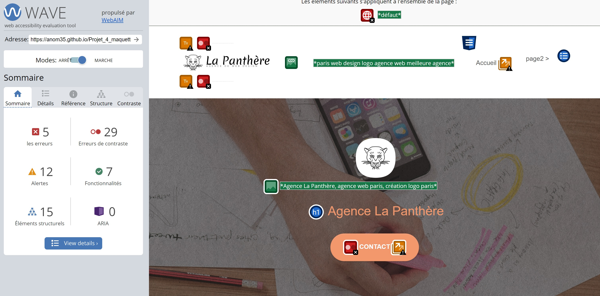
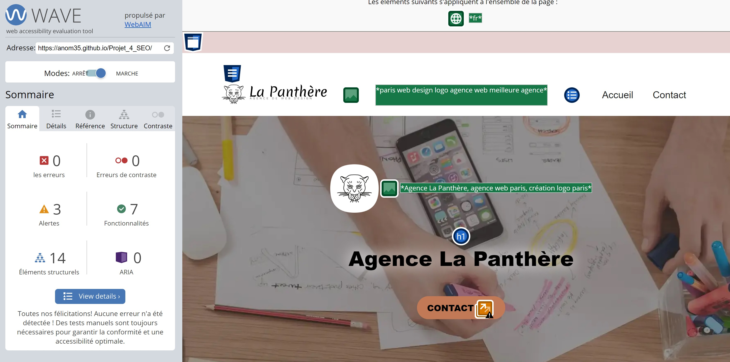
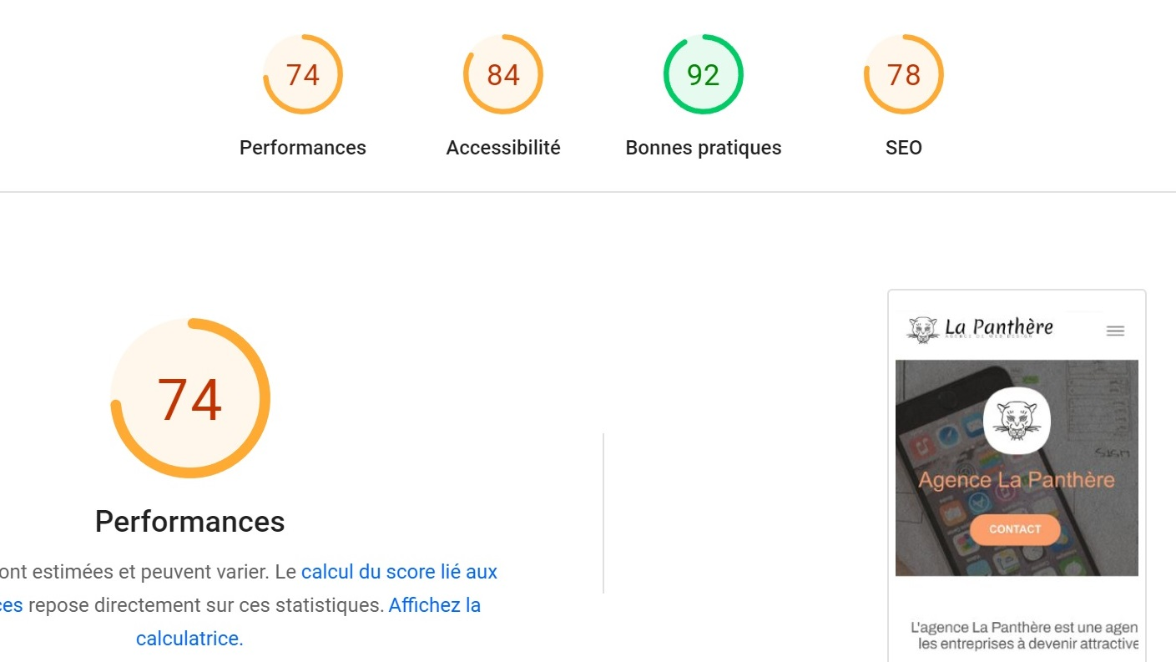
Etat du site avant et après certaines modifications
Sur le version originale, il y avait 5 erreurs, 29 erreurs de contraste et 12 alertes.
Sur la version modifié, les 5 erreurs ont étés réparés ainsi que les 29 erreurs de contrastes.
Les 3 alertes restantes, sont les liens qui mène vers la page contact.html, et ces liens sont des balises <a>, alors qu’ils devraient être des <button>. WAVE alerte que 3 liens différents pointes vers la même destination, il les interprète comme des répétitions.
J’ai appliqué les modifications concernant les erreurs et alertes, ainsi que pleins d’autres recommandations fournis par d’autres validateurs.
AVANT
APRES
AVANT

Slide 4
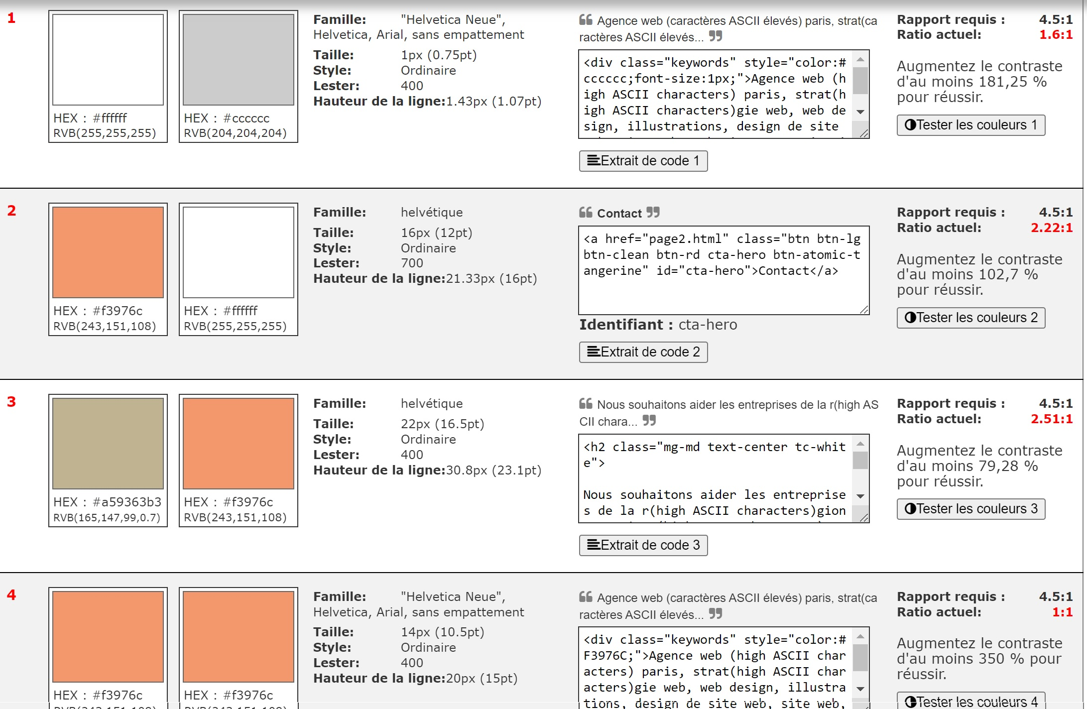
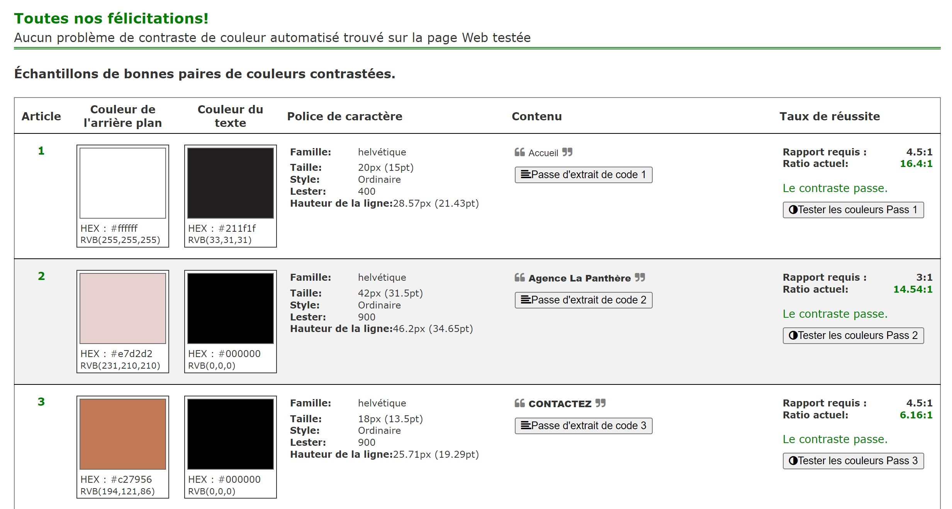
A11Y.com
Couleurs et Contrastes
Les mauvais de couleurs et contrastes sont une plaie pour l’accessibilité, les choisir sont très important.
Sur l’image, nous avons plusieurs exemples de ce qu’il ne faut pas faire. Black hat avec police 1px, mauvaise couleur/contraste, et en bas nous du orange/orange.
Pour mieux ce rendre compte de l’impacte négatif sur le site, voyez l’image ci-dessous et les résultats désastreux.
AVANT
APRES

Slide 5
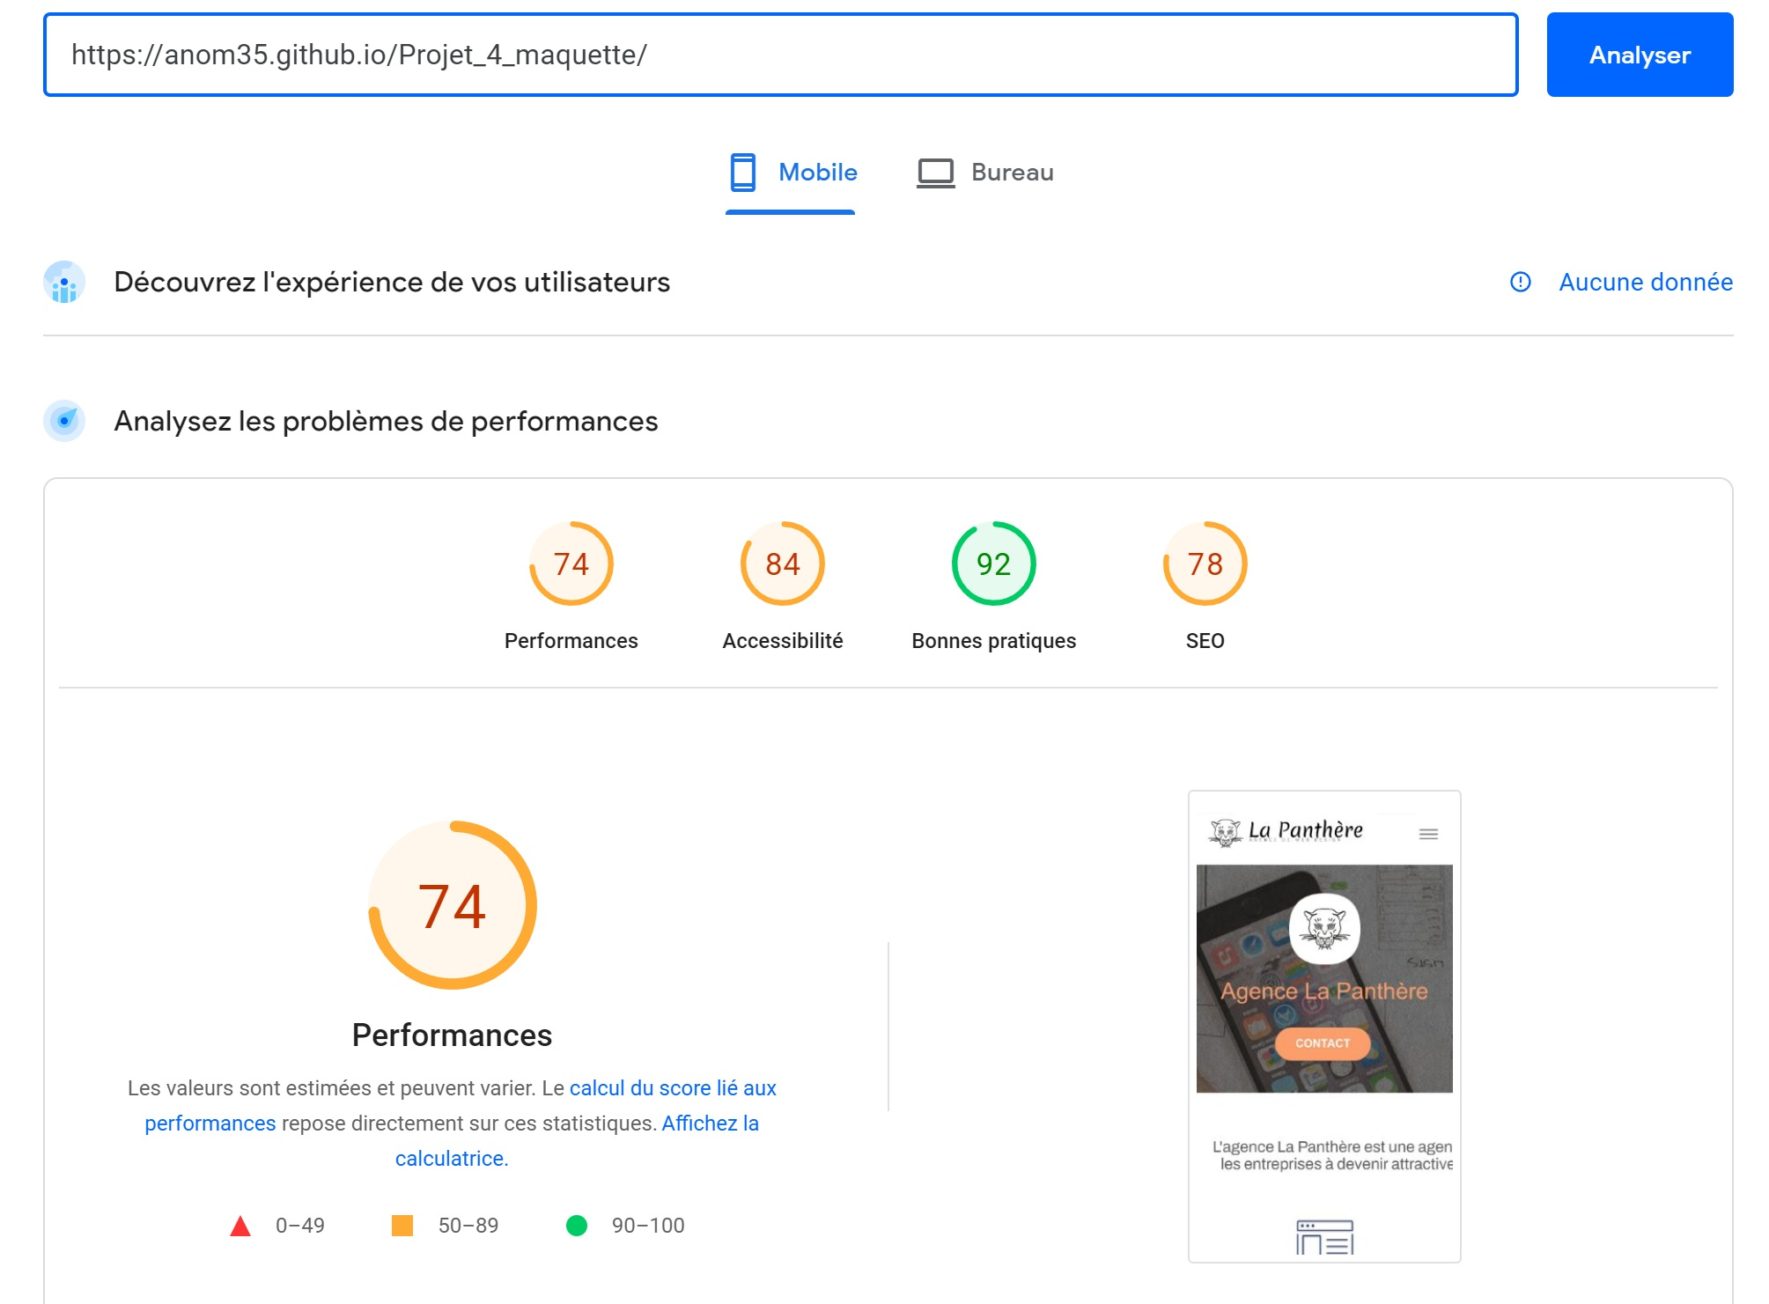
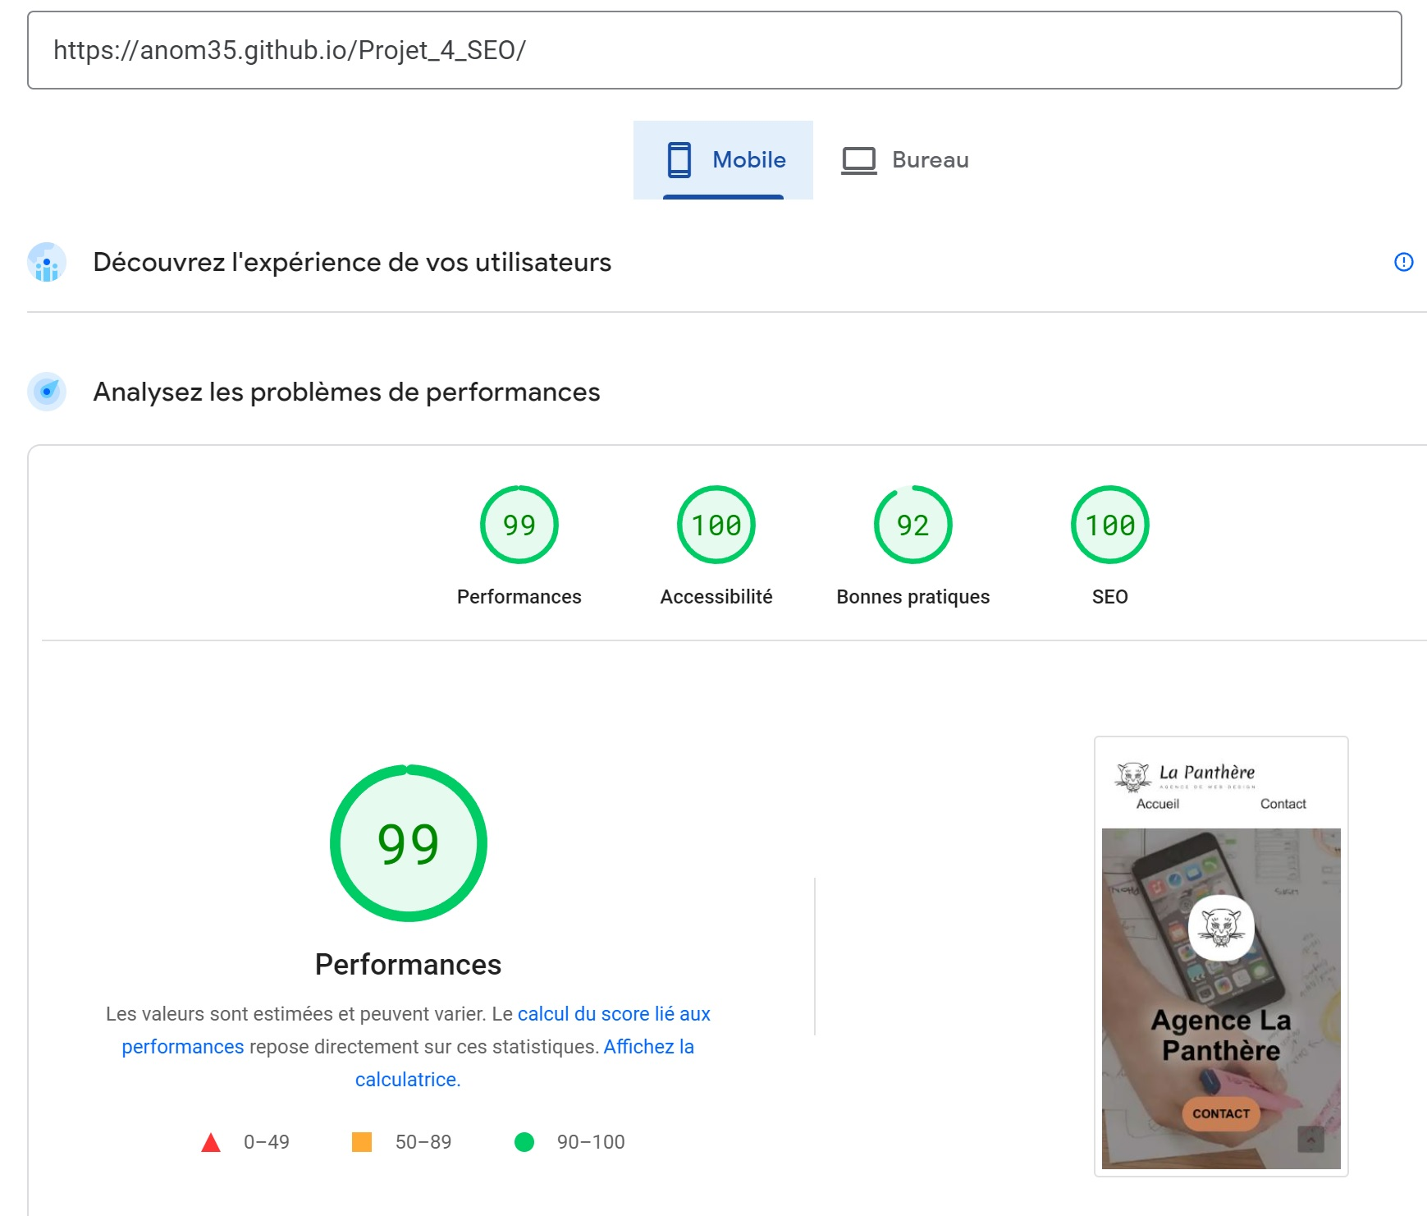
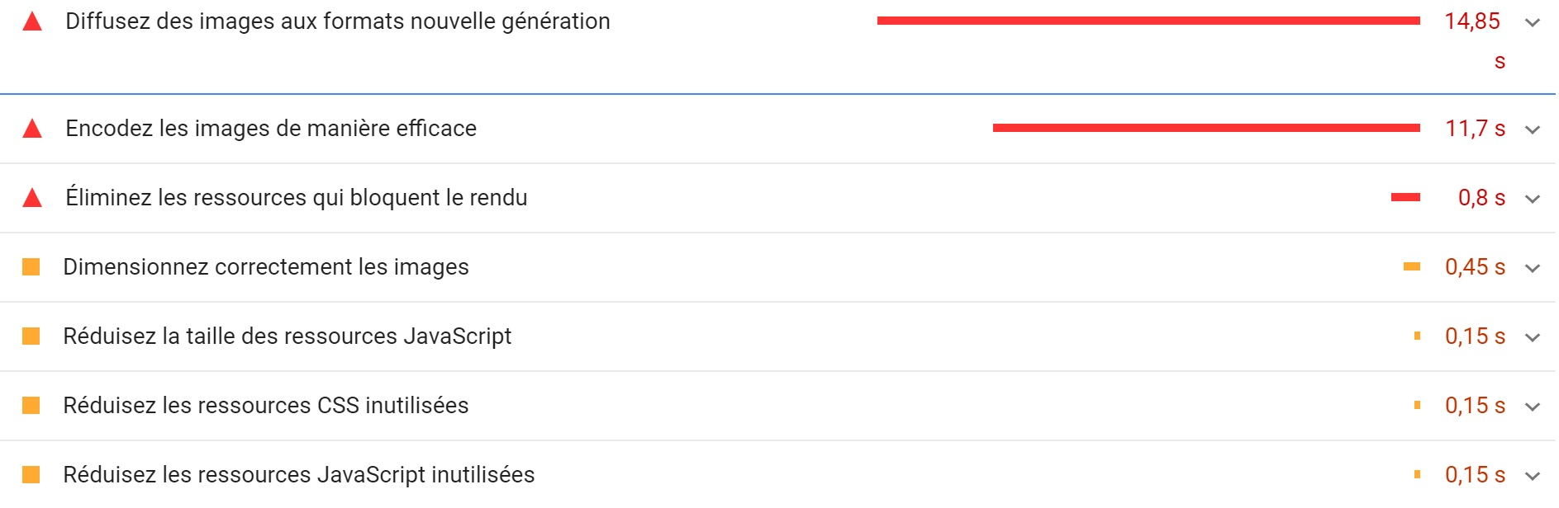
PageSpeed
Formats d’images et dimensions
L’utilisation de formats d’images inadéquat avec le web et les versions mobiles, génèrent beaucoup de ralentissement.
Avec une optimisation des images, le gain de temps est considérable.
Utiliser des dimensions adaptés aux version desktop et mobiles sont idéale.
AVANT
APRES

Slide 6
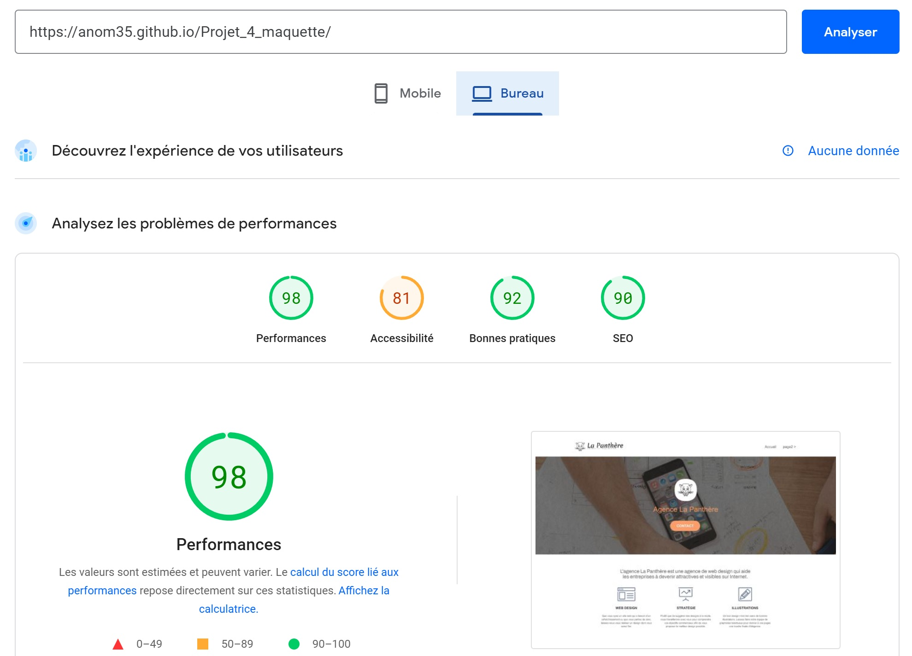
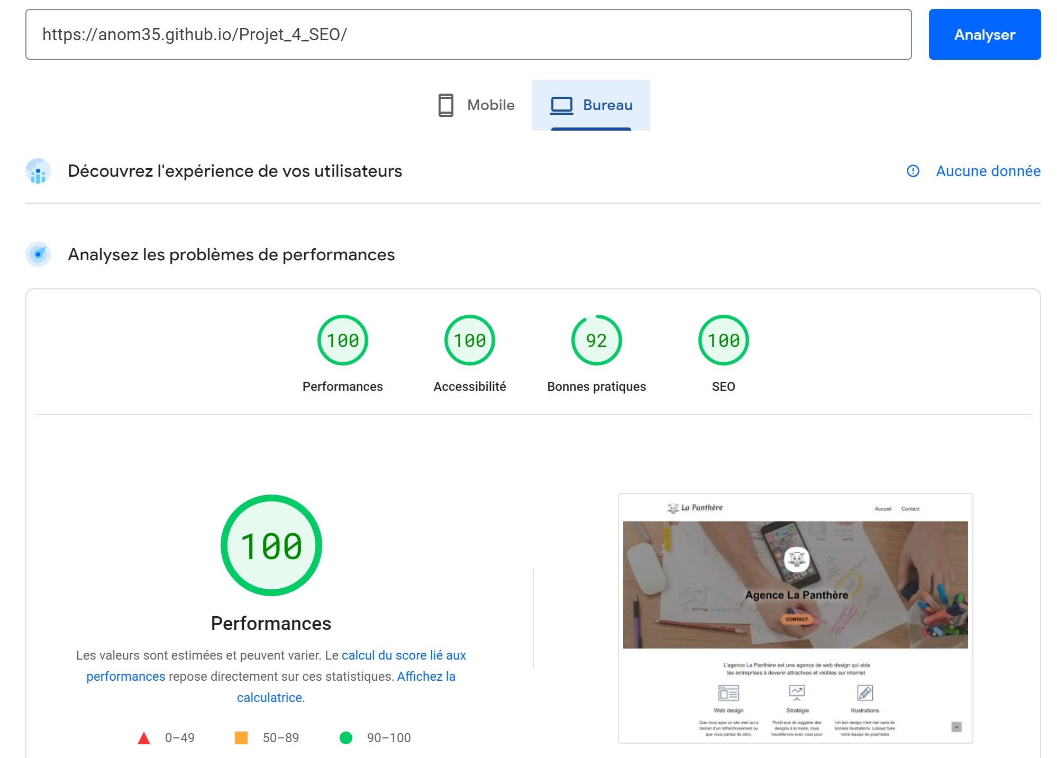
PageSpeed
Version Desktop
AVANT
APRES

Slide 7
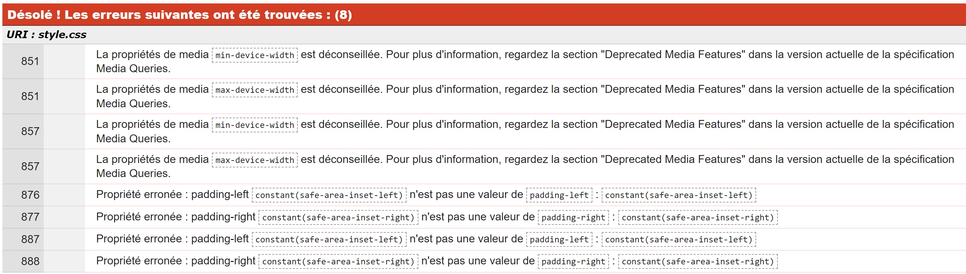
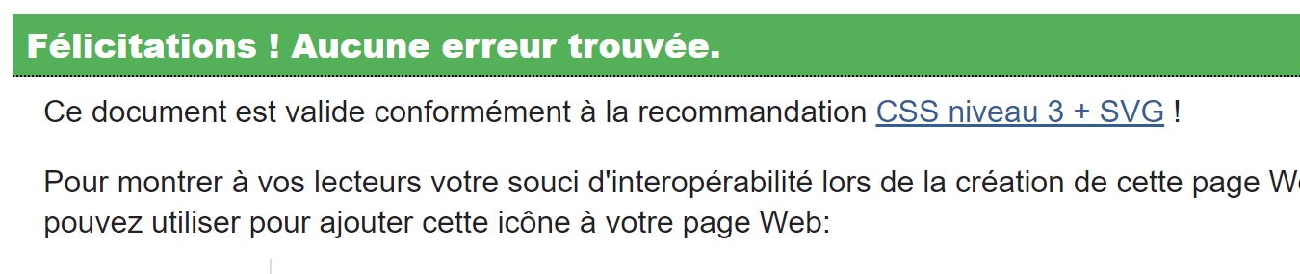
W3C
Validation CSS
- Concernant le CSS, il n’y a pas grand-chose qui ne passe pas la validation, les changements sont rapide à mettre en place.
AVANT
APRES

Slide 8
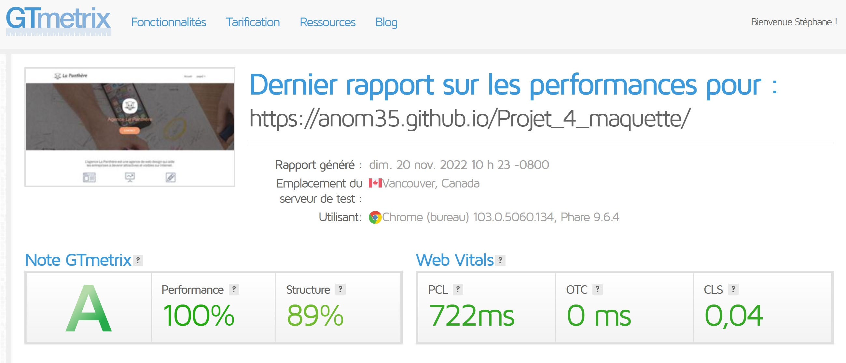
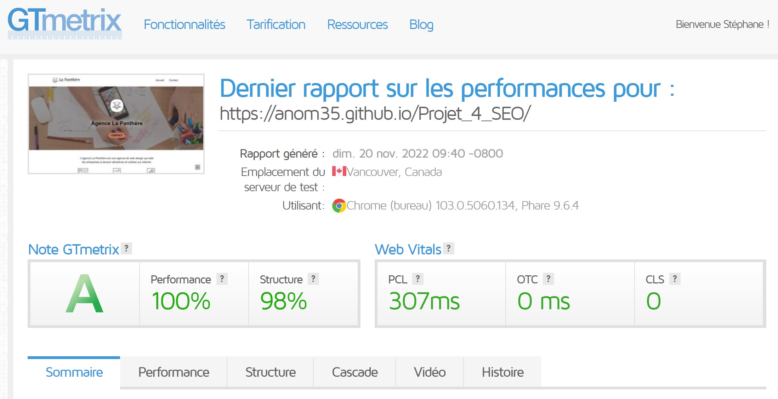
AVANT
APRES

Slide 9
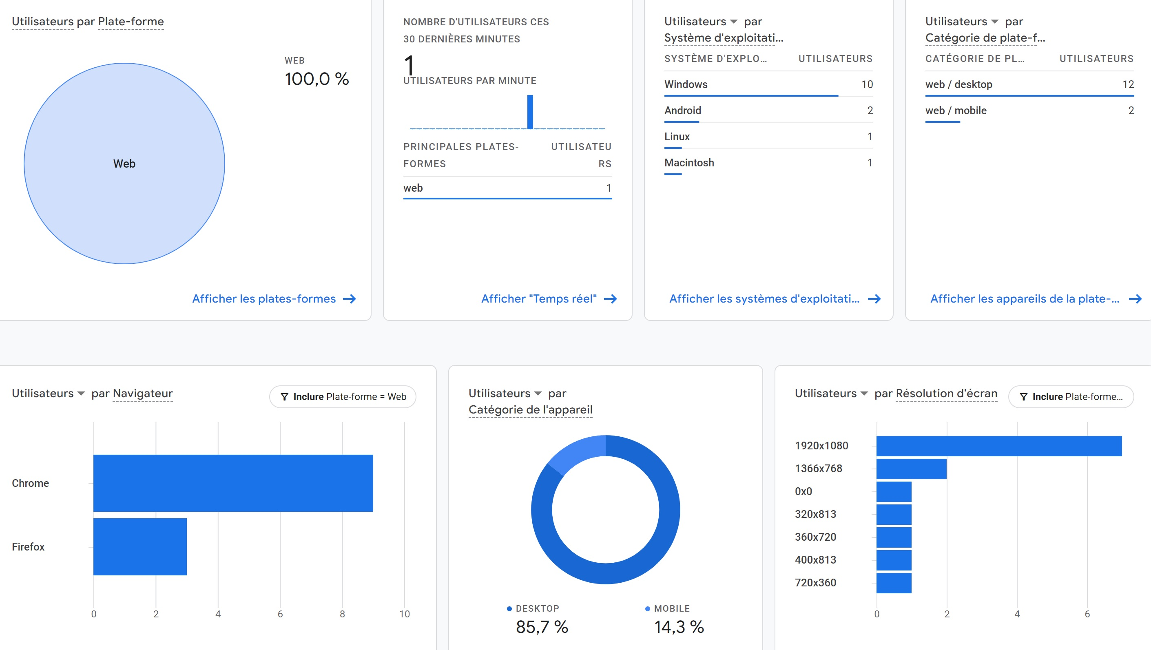
Google Analytics
- Google Analytics fournis beaucoup d’informations concernant l’activité sur le site, le pourcentage de visites avec mobiles ou ordinateurs fixes, les systèmes d’exploitations et les résolutions d’écrans utilisés.

Slide 10
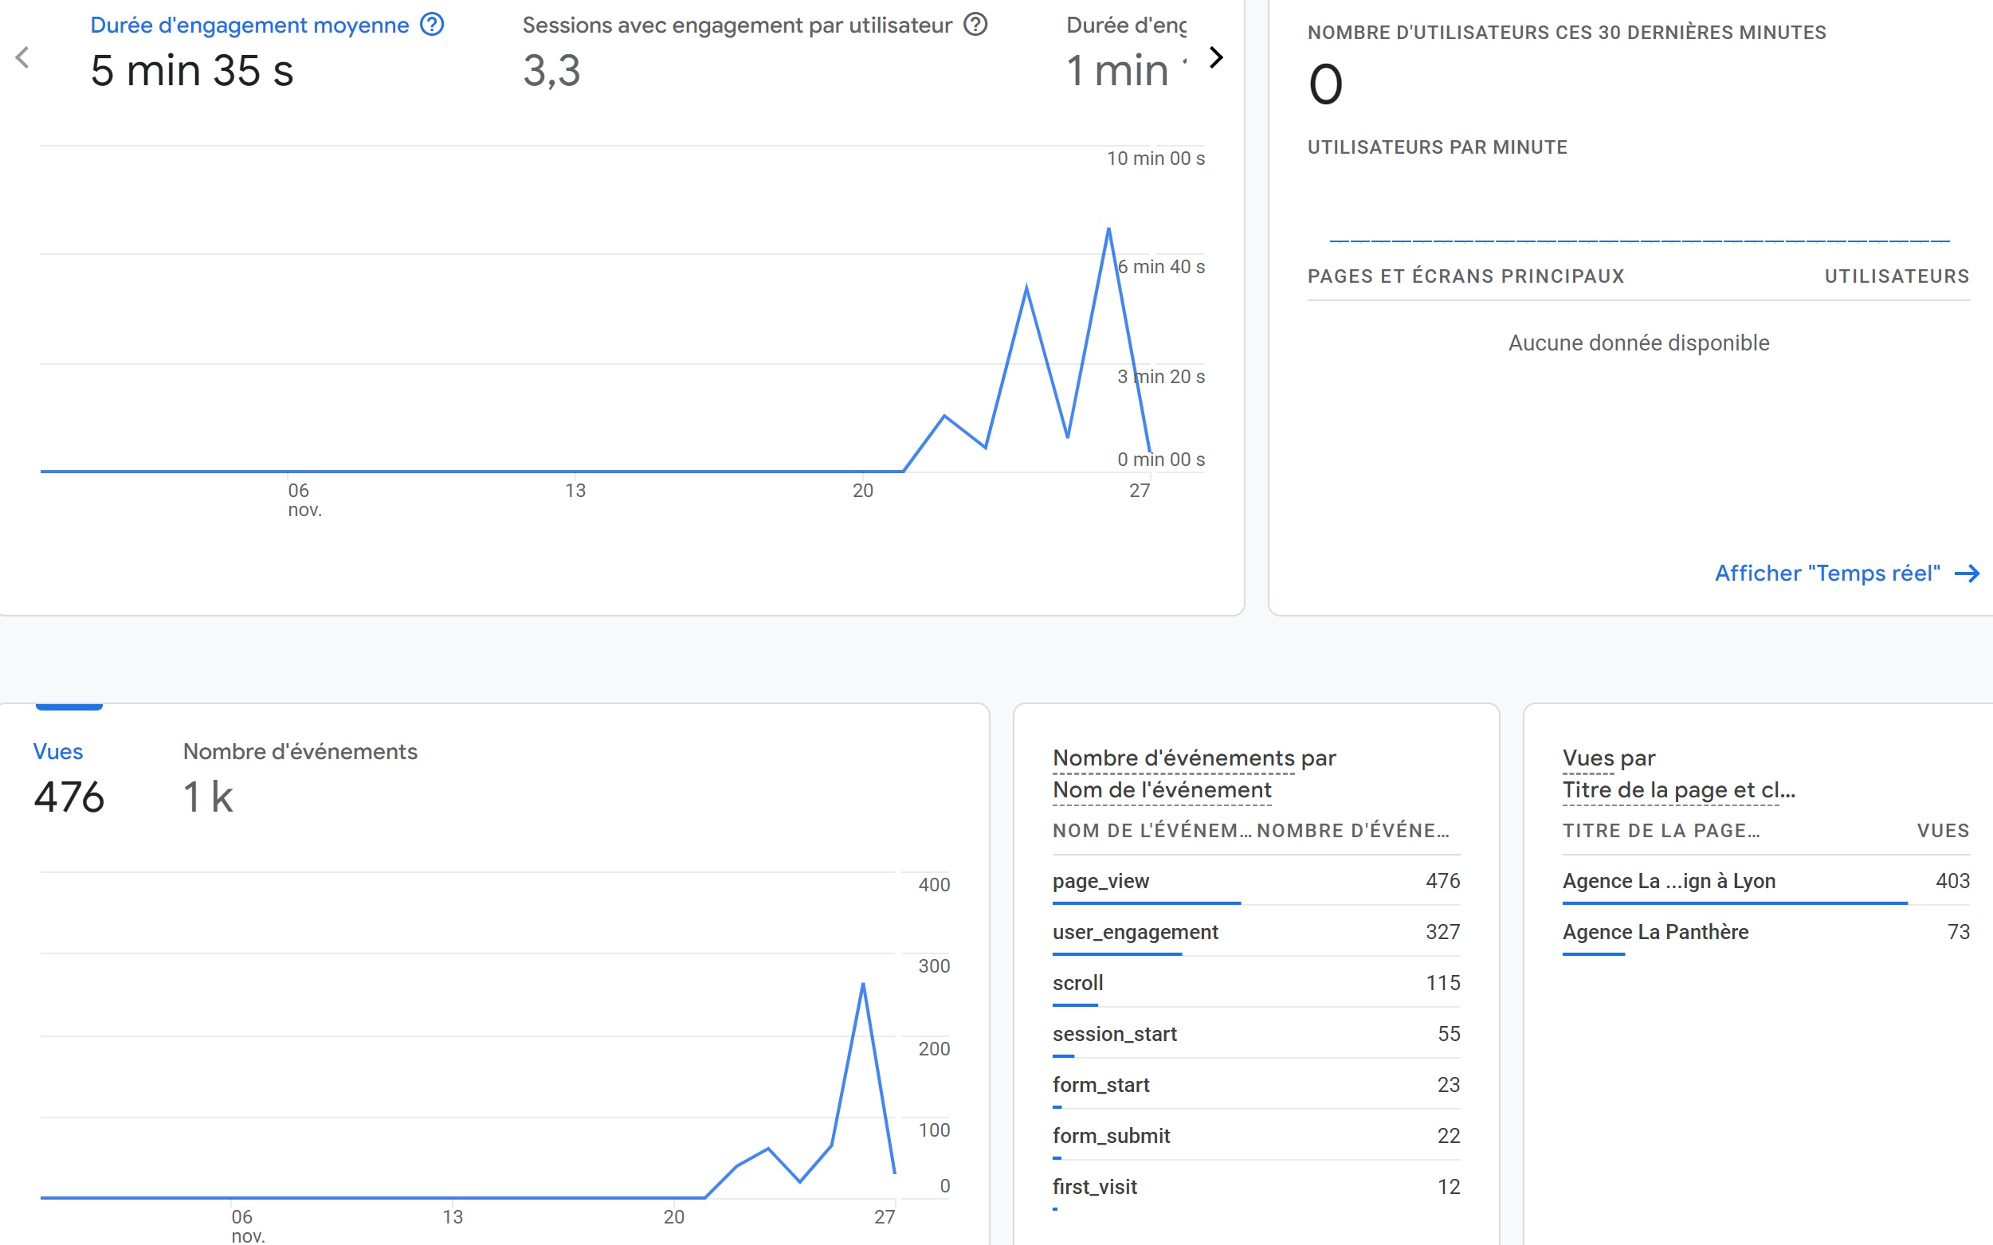
Google Analytics
La durée moyenne d’engagement, les évènements, le nombre de vue, et…

Slide 11
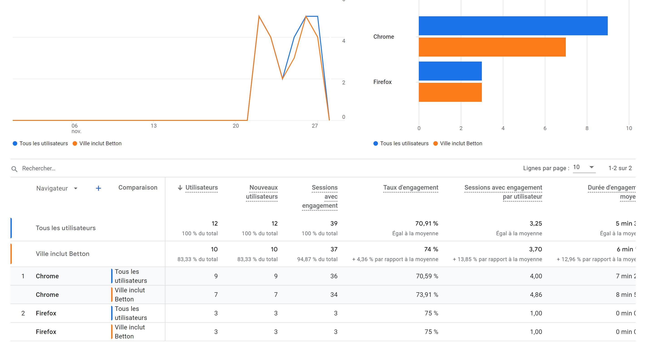
Google Analytics
Villes - Navigateurs

Slide 12
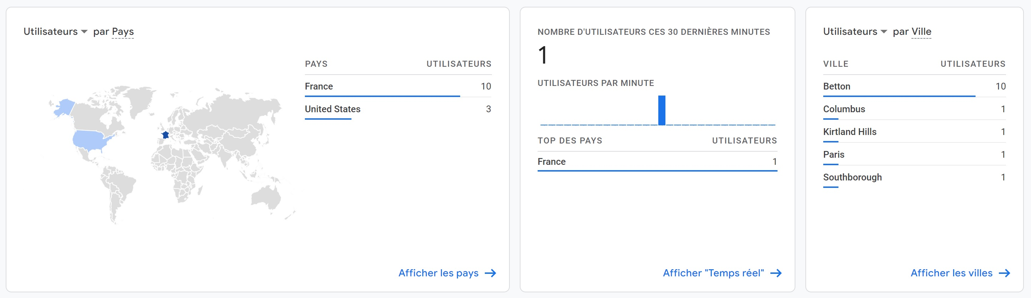
Google Analytics
Visualisation graphique des utilisateurs par pays et par villes

